Slide 1
第四章 4.3-4.4课后作业

Slide 2
请写到作业本上
1、设某路由器建立了如下路由表(这三列分别是目的网络、子网掩码和下一跳路由器，若直接交付则最后一列表示应当从哪一个接口转发以去)：
现共收到5个分组，其目的站IP地址分别为：(1)128.96.39.10 (2)128.96.40.12 (3)128.96.40.151 (4)192.4.153.17 (5)192.4.153.90 试分别计算其下一跳。
目的网络 | 子网掩码 | 下一跳
128.96.39.0 | 255.255.255.128 | 接口m0
128.96.39.128 | 255.255.255.128 | 接口m1
128.96.40.0 | 255.255.255.128 | R2
192.4.153.0 | 255.255.255.192 | R3
*(默认) | — | R4

Slide 3
请写到作业本上
2、某单位分配到一个B类IP地址，其网络地址为：129.250.0.0，该单位有4000台计算机，并且分布在16个不同的地点，如选用子网掩码为255.255.255.0。试给每一个地点分配一个子网号码，并给出每个地点主机号码的最大值和最小值。
3、有如下的4个／24地址块，试进行最大可能的聚合。
212．56．132．0／24 212．56．133．0／24
212．56．134．0／24 212．56．135．0／24
4、已知地址块中的一个地址140.120.82.24/20，试求这个地址块中的最小地址和最大地址。地址的子网掩码是什么？地址块中一共有多少个地址？相当于多少个C类地址？
5、写出下列英文术语缩写的全称和中文译名
CIDR VLSM ICMP

Slide 4
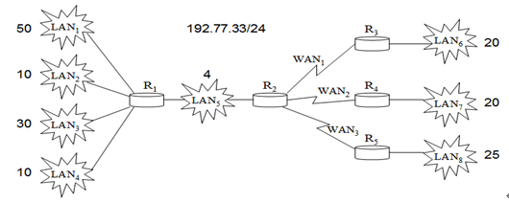
请写到作业本上
6、一个大公司有一个总部和三个下属部门。公司分配到的网络前缀是192.77.33/24。公司的网络布局如下图所示。总部共有五个局域网，其中LAN1～LAN4都连接到路由器R1上，R1再通过LAN5与路由其R5相连。R5和远地的三个部门的局域网LAN6～LAN8通过广域网相连。每个局域网旁边标明的数字是局域网上主机数。试给每个局域网分配一个合适的网络前缀。

